Slide 1
第2课
新航路开辟后的食物物种交流
课程标准：
了解新航路开辟后食物物种交流及其历史影响；
重点：物种交流的主要表现；
难点：农作物交流对人类命运的影响；

Slide 2
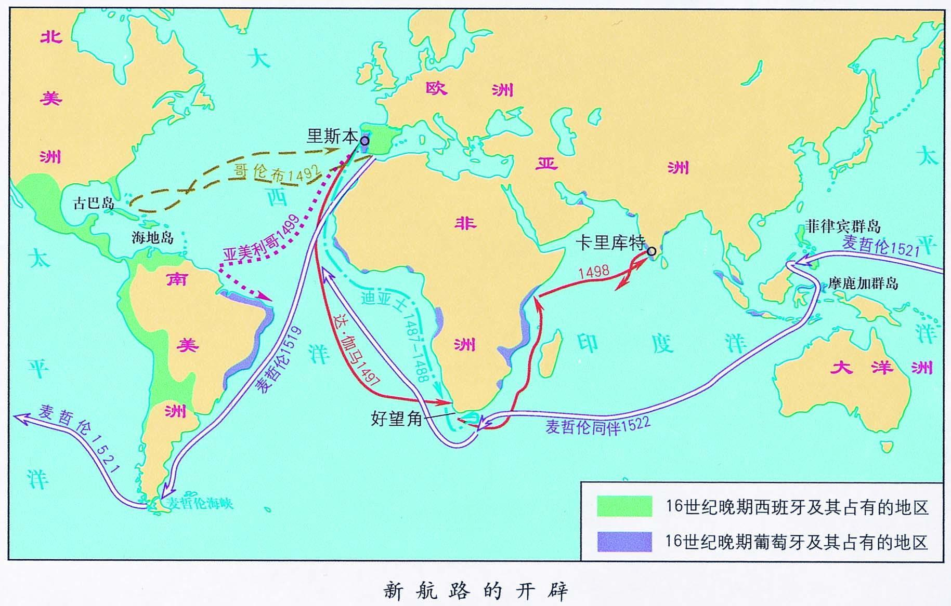

Slide 3
一.美洲物种的外传
1.概况 （1)背景：新航路开辟后，由西班牙人和葡萄牙人将原产于美洲的物种带到欧洲，后来传播到亚洲、非洲等其他洲。 （2)主要物种：玉米、马铃薯、甘薯、番茄、辣椒和南瓜等。 2.玉米、马铃薯、甘薯的外传 （1)传入欧洲 ①玉米：从16世纪中叶起，玉米在南欧地区广泛种植，成为当地主要的粮食和饲料作物之一；17世纪，玉米成为仅次于小麦的粮食作物，传遍欧洲各国。
②马铃薯：16世纪末，马铃薯作为食用作物开始在欧洲推广。
③甘薯：引入欧洲后，传播比较缓慢。

Slide 4
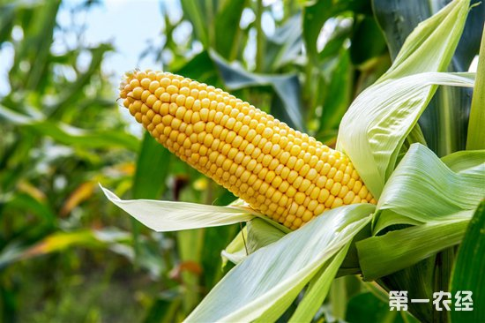
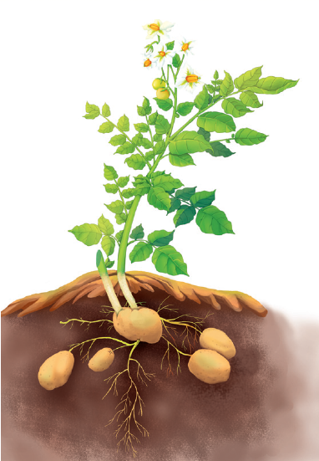
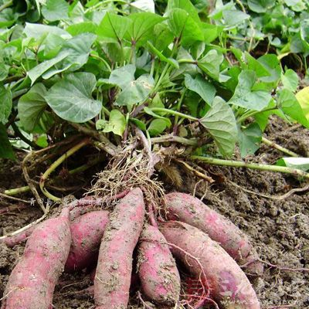
（2)传入中国 ①玉米：明朝时，玉米通过多种途径传入中国。清朝前期，玉米在全国各地多有种植；鸦片战争前，玉米的种植已遍布全国。 ②马铃薯和甘薯在中国的传播历程与玉米相似。

Slide 5
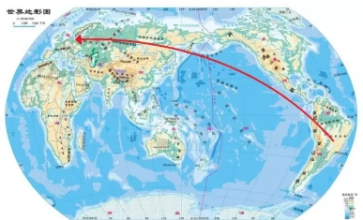
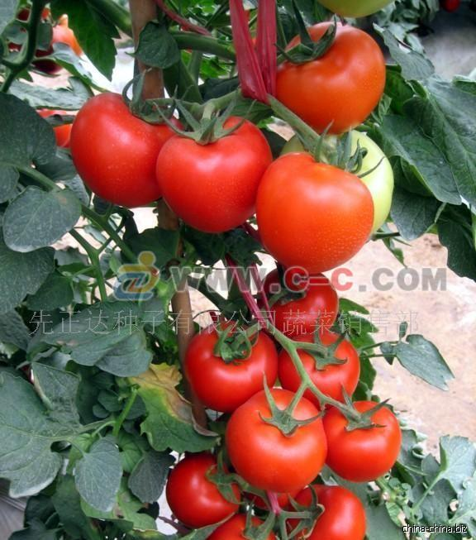
3.番茄的外传 （1)传入欧洲：由西班牙人带回欧洲，最初也是作为观赏植物，18世纪中叶开始作食用栽培。18世纪末，欧洲培育的番茄新品种又传回美洲。 （2)传入中国：明朝万历年间，番茄被引入中国，长期被当作观赏和药用植物。清朝光绪年间，番茄开始作为食用蔬菜在菜园种植。

Slide 6
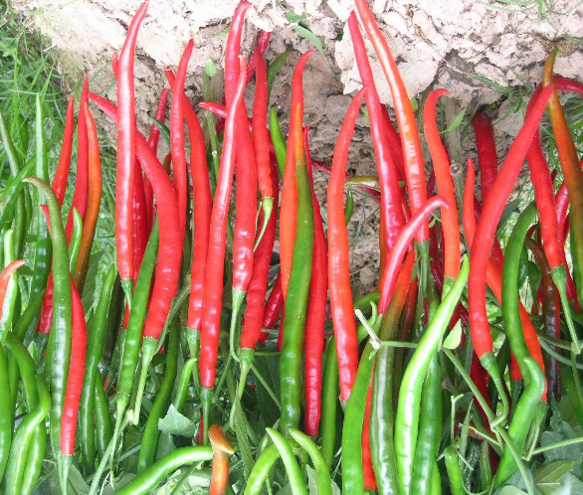
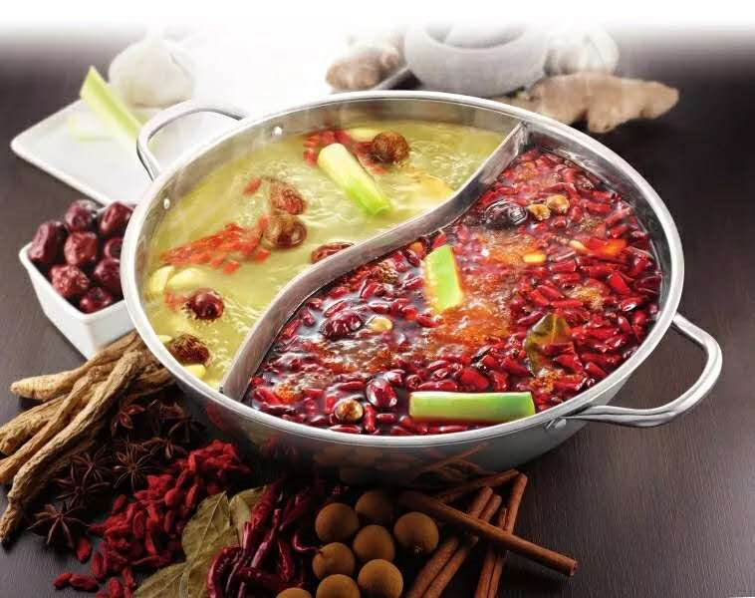
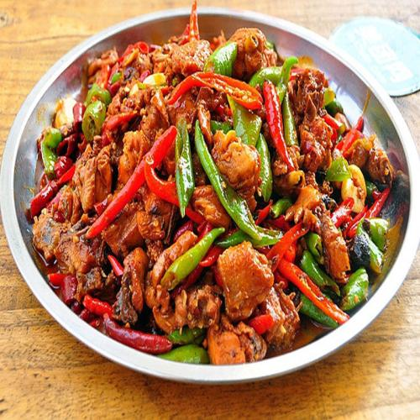
4.辣椒的外传 （1)传入欧洲：15世纪末传入西班牙。16世纪，辣椒传到英国等欧洲国家。 （2)传入中国：明朝时，辣椒传入中国，被称为“番椒”。
番椒，丛生，百花，子俨秃笔头，味辣，色红，甚可观，子种。
--- [明] 高濂《遵生八笺》

Slide 7
物种名称 | 传入地区 | 传入途径 | 推广
玉米 | 欧洲 亚洲 （中国） | 由西班牙人和葡萄牙人带到欧洲（起初仅供观赏） | 16世纪中期在南欧广泛种植 17世纪成为仅次于小麦的粮食作物，传遍欧洲。
 |  | 从西亚、中亚传入西北 从印度、缅甸传入西南 从菲律宾传入东南沿海地区 | 明朝时传入，先在边疆或丘陵地区种植后逐渐拓展到平原地区。清朝乾隆、嘉庆年间得到大规模推广。
 |  | 传入途径与玉米相似 | 16世纪末马铃薯作为食用作物开始在欧洲推广，甘薯传入后推广较为缓慢。
马铃薯 甘薯
 |  |  | 明朝时传入中国，传播历程与玉米相似。
 |  | 由西班牙人带入欧洲 （起初仅供观赏） | 18世纪中叶开始食用栽培，经过改良培育，18世纪末新品种又传回美洲。
番茄
 |  | 由欧洲传教士引入中国 | 明朝万历年间传入，长期当做观赏和药用植物。 清朝光绪年间，开始作为食用蔬菜种植。
 |  |  | 15世纪传入西班牙 16世纪传到英国和中欧各国
辣椒
 |  |  | 16世纪中期传入中国，称为“番椒” 西南、中南地区气候潮湿，辣椒较为流行。

Slide 8
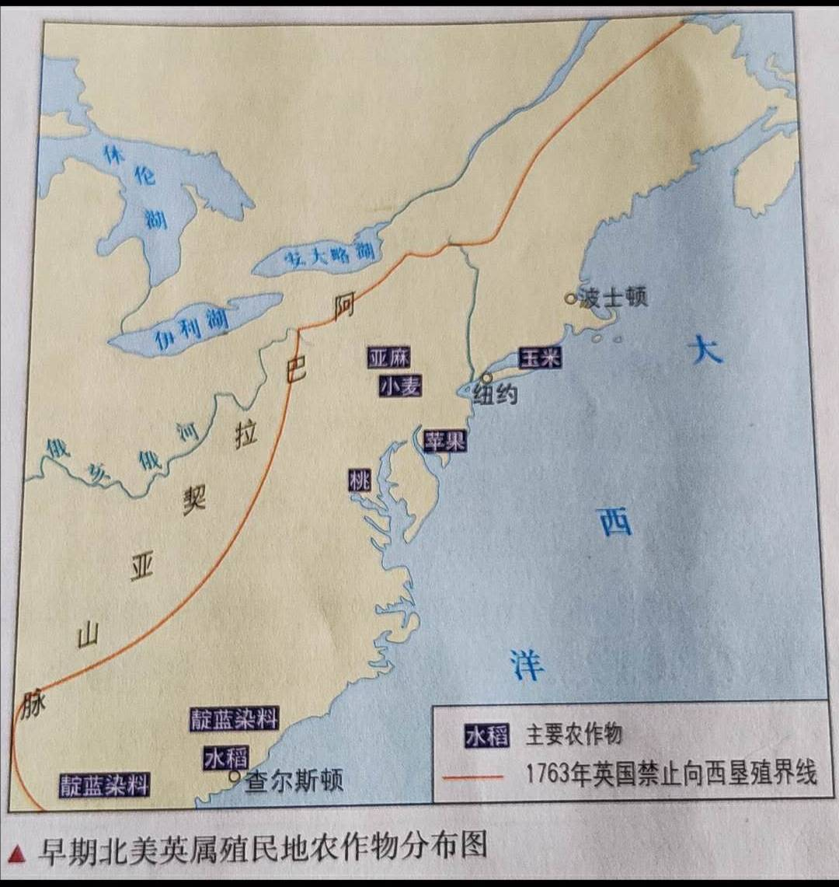
二、其他地区物种在美洲的推广
1.概况：很多欧亚作物传入美洲，小麦和水稻对美洲人的社会生活影响最大。 2.具体表现 （1)小麦：最初仅供富人享用，后来被迅速推广，成为美洲的主要粮食信物，小麦产业也随之兴盛。 （2)水稻：由西链等及带到美洲，18世纪中期，水稻成为北美第二大农作物。 （3)禽畜：欧洲移民把鸡，牛，驴等禽畜传入了美洲，极大地改变了美洲的动物群落，推动了农业的发展。

Slide 9
三、食物物种交流带来的影响
1.新航路开辟后，食物物种在全球范围的交流传播，提高了全球粮食产量，使世界人口激增。 2.食物物种交流改变了人们的饮食习惯，改变了当地食物结构，丰富了人们的食物种类，深刻影响着人类的日常生活。 3.不同物种的交流推动了当地经济和贸易的发展。 4.新物种的引进对当地生态环境也产生了一定影响。

Slide 10
课堂小结：
一.新航路开辟后的物种交流
1.粮食作物
2.蔬菜作物
二.美洲物种的外传与其他地区物种在美洲的传播
1.小麦和水稻
2.畜禽物种
3.非洲物种的传播
三.食物物种交流带来的影响
1.积极影响
2.消极影响

Slide 11
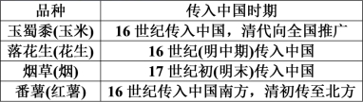
1．下面是外来植物传入中国简况表。这些物种的传入是
C
A．西方工业革命的产物 B．明清政府对外政策的结果 C．新航路开辟的客观影响 D．世界市场形成的主要表现

Slide 12
2．16世纪伊始，随着新航路开辟，一方面美洲的作物在非洲、亚洲和欧洲等地生根发芽。另一方面也有许多新物种来到美洲。下列物种属于欧洲人带入美洲的是 A．小麦、柠檬、牛、马
B．玉米、马铃薯、番茄、花生 C．玉米、水稻、牛、马
D．马铃薯、番茄、花生、葡萄
A
3．成书于1621年的《群芳谱》载：“茎如蒿，高四五尺，叶如艾，花似榴，一枝结五实或三四实，一数二三十实。缚作架，最堪观。来自西番，故名。”据此推断当时传入我国的果蔬是 A．马铃薯 B．番茄 C．辣椒 D．南瓜
B

Slide 13
4．明清时期，引进美洲作物近30种；美洲人民也开始接触到中国的瓷器、丝绸、茶及一些农作物；欧洲人逐渐发展出了茶、咖啡、可可的饮料文化。随着热饮的盛行，购置中国瓷制的饮具、炊具成为欧洲家庭的时尚。这表明 A．物种实现了世界性的自由流动
B．欧洲加强了对亚美的掠夺 C．世界各地人民的生活得到丰富
D．欧洲殖民活动加强全球联系
C

Slide 14
5．中国传统本草学一向认为辛辣食物或辛辣味有“除六腑寒冷”的功效。《清稗类钞》记载：“无椒芥不下箸也，汤则多有之。”下列关于辣椒的表述正确的是 A．原产于南美洲的阿根廷
B．16世纪传到西班牙等欧洲国家 C．明朝时传入中国，被称为“番椒”
D．传入中国后，流行于山东、山西地区
C

Slide 15
6．水稻在16世纪晚期被引入巴拿马，17世纪晚期被引入南卡罗来纳，从而使得这两个地区分别成为西班牙和英国这两个帝国的谷仓。在加勒比海大部分地区，水稻成为传统饮食的一部分，尤其是在英国人引进的印度劳工的居住地，或西非奴隶集中居住的地方。据此可知 A．西、英在美洲竞争激烈
B．拉美人民的主食结构发生改变 C．殖民活动影响作物分布
D．拉美成为西、英的原材料提供地
C

